Slide 1
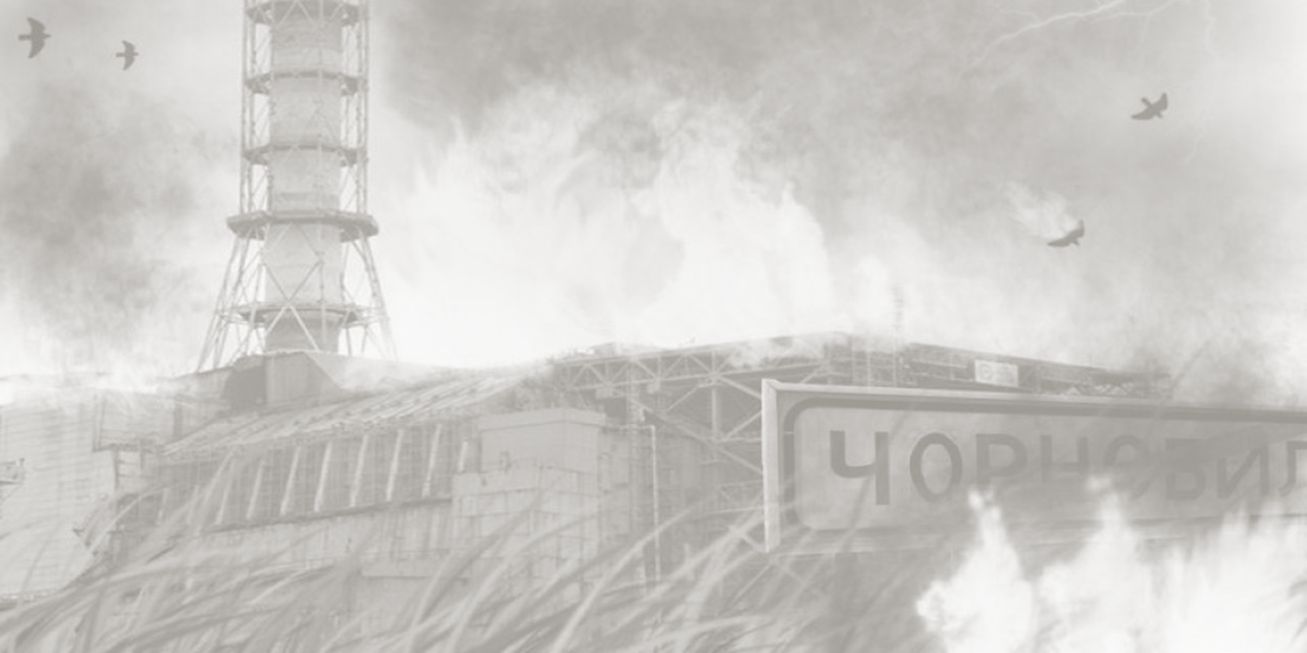


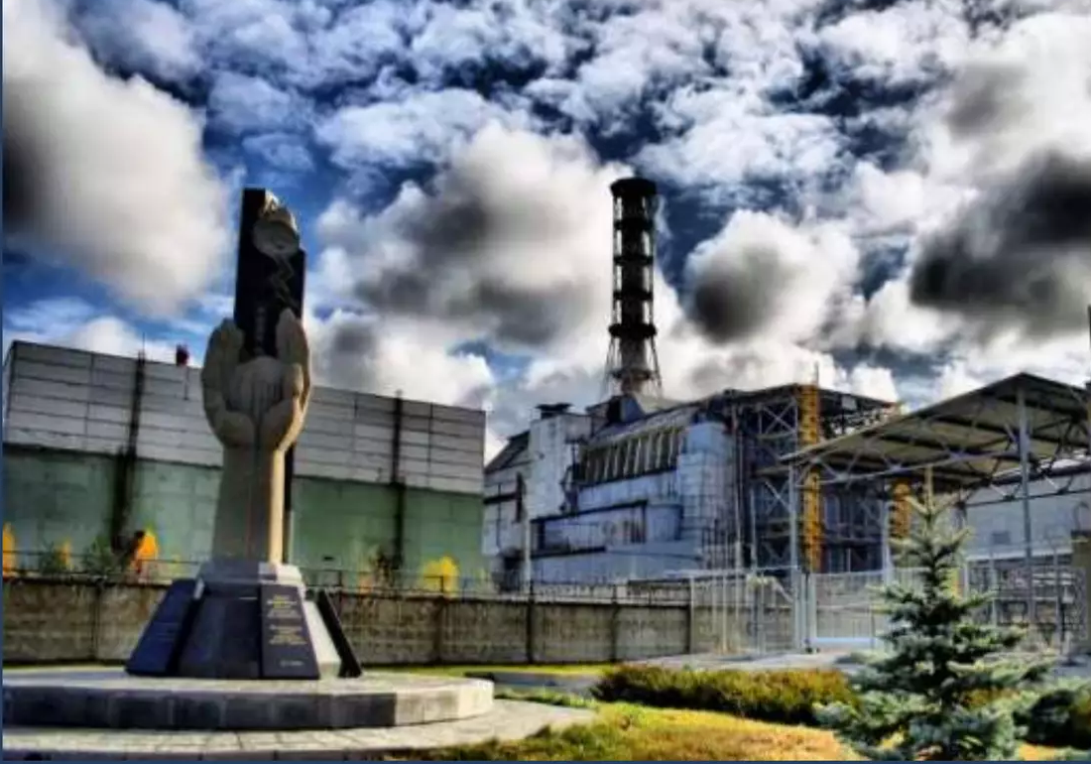

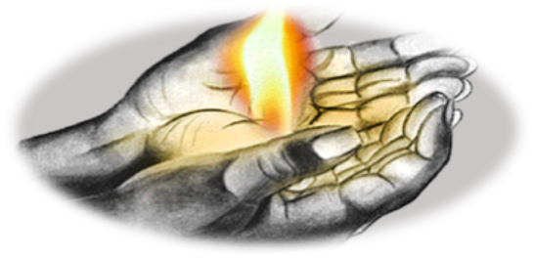
Комунальний заклад
«Виноградівська центральна публічна бібліотека №1»
Виноградівської міської ради
Чорнобильська трагедія –
біль України
Віртуальна виставка

Slide 2
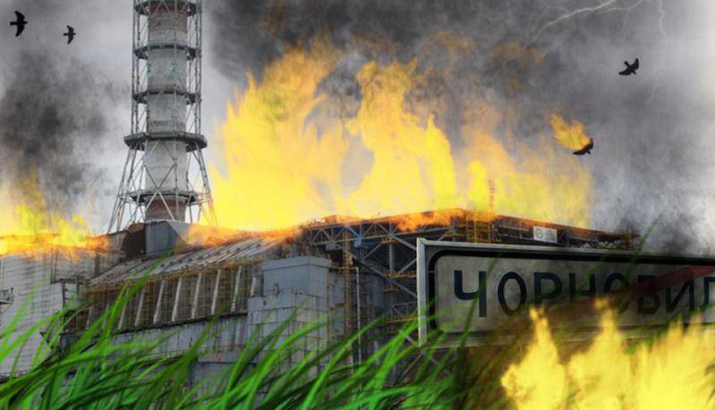
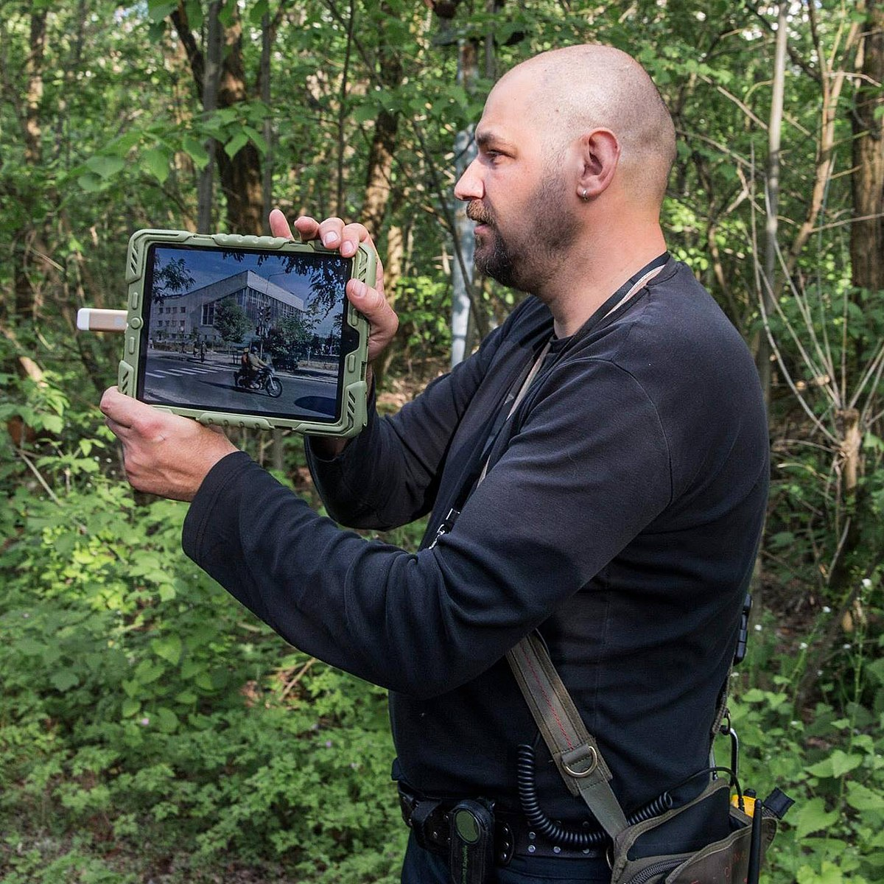
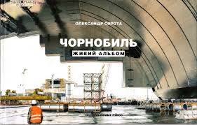
Сирота О. Чорнобиль: Живий альбом. – К. : ТОВ «Основа-принт Плюс», 2021. - 80 с.
Цей альбом містить фото, що оживають
Сьогодні Чорнобильська зона – це територія легенд, похмурих пейзажів і торжества природи. Водночас – це потенційний музейний комплекс міжнародного рівня, пам`ятка величезної техногенної катастрофи. Відвідати це місце хоча б один раз варто всім, переконані деякі колишні жителі Прип`яті. Відвідати й жити далі так, щоб на землі не з`явилося нових мертвих міст… Книга-альбом про історію і сучасне життя Чорнобильської зони. Унікальні портрети людей, подій та природних ландшафтів зібрані однією обкладинкою і оживають завдяки новітнім ІТ-технологіям.

Slide 3


Біль і тривоги Чорнобиля. – К.: ВАТ «Вид-во «Київ. правда», 2006. – 288 с.
Книга «Біль і тривоги Чорнобиля» - колективна розповідь про найбільшу техногенну катастрофу в історії людства, з часу якої минуло вже три десятка літ. Автори, що були безпосередніми свідками і учасниками ліквідації аварії на чорнобильській АЕС, діляться своїми спогадами про тривожні для України й усього світу дні весни і літа 1986-го, розмірковують над долями чорнобильців, болючими проблемами відчуженої тридцяти кілометрової зони і самої станції, розглядають і прогнозують розвиток ситуації навколо ЧАЕС.
Їхня розповідь доповнена фотосюжетами про подолання наслідків Чорнобильської трагедії.

Slide 4
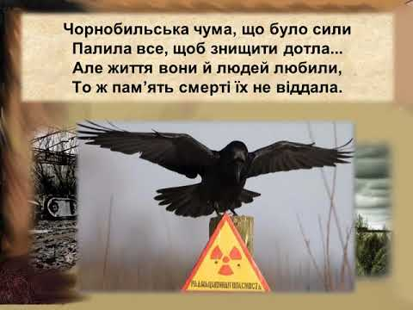

Купрієнко Ольга. Чорнобильська хроніка. Люди / Ольга Купрієнко. – Харків: Фоліо, 2021. – 206 с.
Це книжка-присвята героям, які 35 років тому ризикували своїм життям і здоров’ям задля порятунку мільйонів інших людей. Вона містить історії шістнадцяти борців за наші життя. Це свідки й учасники ліквідації наслідків аварії на ЧАЕС: атомники, пожежники, медики, монтажники, оператори. Вони розповідають «по-рентгенівськи», безкомпромісно чесно. Згадують про власне становлення, про життя у місті Прип’ять до аварії; говорять про події, які пізніше назвуть техногенною катастрофою. Сьогодні вони є членами громадської організації «Промінь 5-2» — об’єднання учасників ліквідації аварії на ЧАЕС.
Кожна сторінка книжки варта найуважнішого прочитання, адже не все ще сказане і почуте суспільством. Кожне слово, промовлене очевидцями тих подій, має величезну вагу для майбутніх поколінь. Справа живих — пам’ятати.

Slide 5
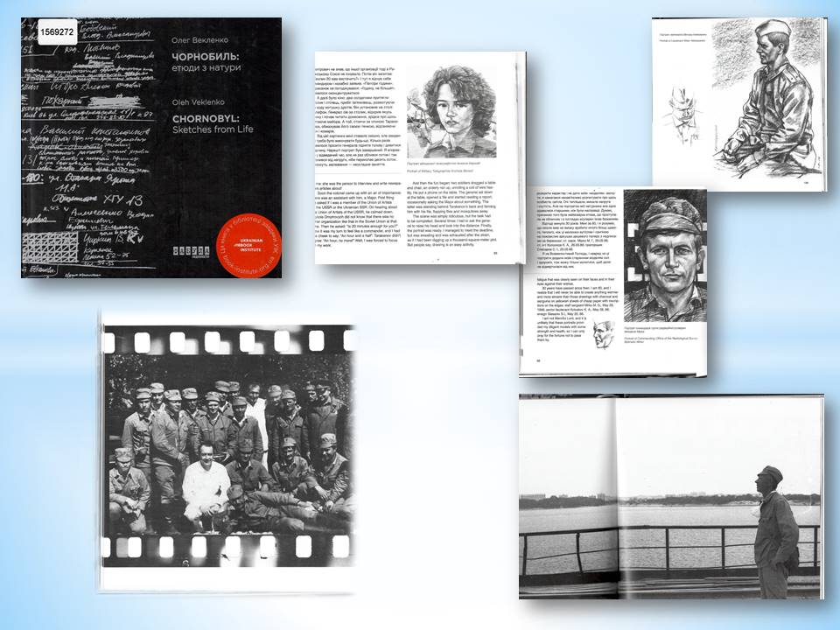
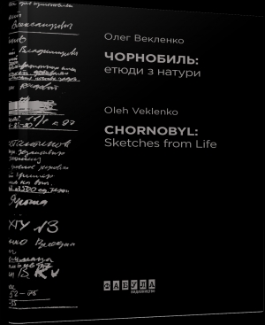

Векленко, Олег. Чорнобиль: етюди з натури / Олег Векленко. – Харків: Вид-во «Ранок» Фабула, 2019. – 144 с.
Книжка спогадів учасника ліквідації наслідків аварії на Чорнобильській АЕС Олега Векленка про його особисті відчуття, пережиті в період перебування в Чорнобилі в травні-червні 1986 року.
Автор розказує, яким було повсякденне життя ліквідаторів у таборі неподалік станції, про примітивні засоби захисту і про те, що усвідомлення справжньої небезпеки прийшло набагато пізніше. Щирі історії про ті дні написані живою мовою і доповнені авторськими малюнками та фотографіями.

Slide 6
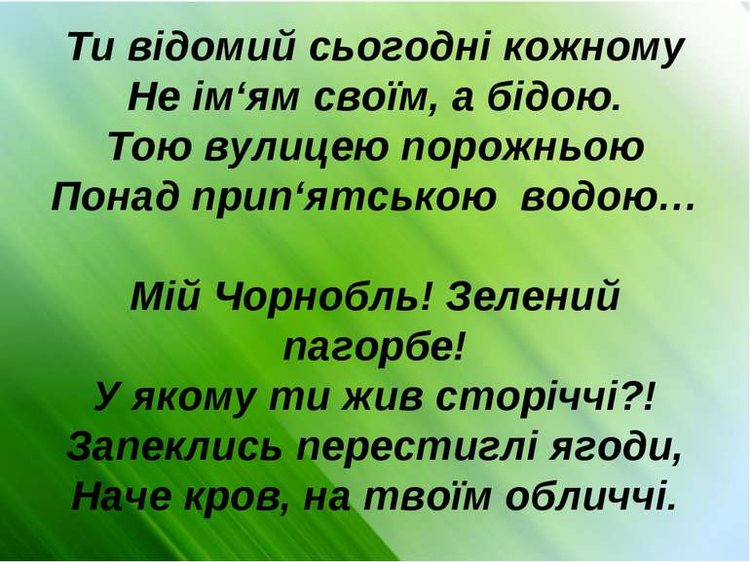

Демський, Анатолій. Чорнобильський роман / Анатолій Демський. – К.: Саміт-книга, 2021. – 368 с.
«Чорнобильський роман» Анатолія Деемського – результат понад десяти років творчої роботи і десятиліть розмислів та досліджень.
На рівні сюжету роман розповідає про знайомство головного героя з жінкою мрії. Одна обставина – знайомство це в зоні ЧАЕС. Там, де вахтове життя ділить існування на тут і там. Де можливе життя тут і тепер, альтернативне до того, що десь там, за межами Зони.
Автор перемежовує історію кохання і флірту глибокими екскурсами в історію Чорнобиля і не тільки. Йому важлива вдумлива розмова з читачем, якого не злякає детальний виклад обставин і формул.

Slide 7
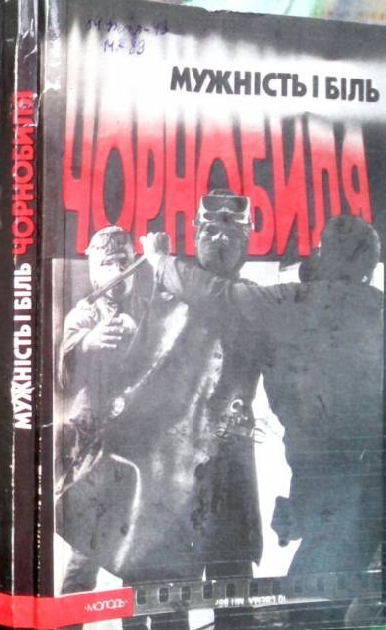
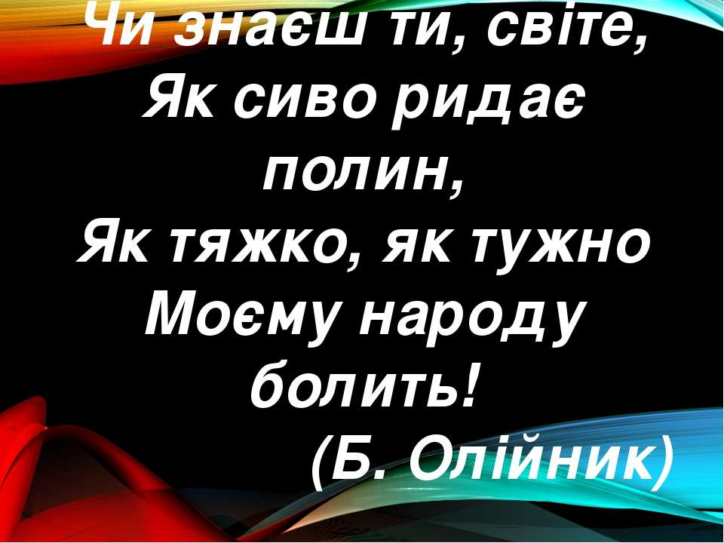
Мужність і біль Чорнобиля: Повість-хроніка: Поеми. Вірші.– К.: Молодь, 1988.– 144с.
Ця книга є даниною пам’яті загиблих, виявом палкої вдячності всім, хто брав участь у ліквідації наслідків аварії і нині працює у зоні Чорнобильської АЕС.
Містить повість А. Трегубова „Приборкувачі вогню”,
вірші Д. Павличко, Б. Олійника, І. Драча та інших присвячені тим, хто брав участь у ліквідації наслідків аварії і нині працює у зоні Чорнобильської АЕС.

Slide 8
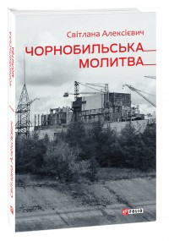
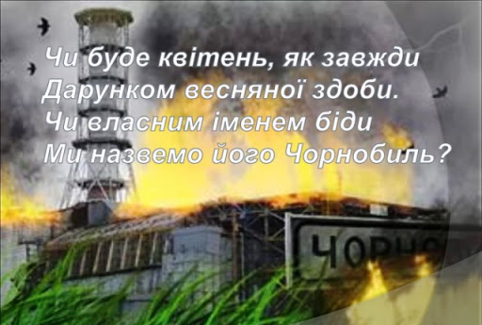

Алексієвич С. Чорнобильська молитва/ Світлана Алексієвич Харків: Фоліо, 2020. – 283 с.
Книга «Чорнобильська молитва» — це розповіді очевидців цієї катастрофи: жителів Прип’яті, ліквідаторів, так званих самоселів — тих, хто з часом повернувся до своїх домівок незважаючи на заборони і радіацію, бо там залишилося все їхнє життя. У цій книжці ви не знайдете розповідей про причини цієї жахливої події або про план евакуації та ліквідації наслідків катастрофи. В ній є тільки особисті трагічні історії — про кохання, про хвороби, про боротьбу... І ці історії, немов голоси в хорі, зливаються в одну молитву. У Чорнобильську молитву...

Slide 9

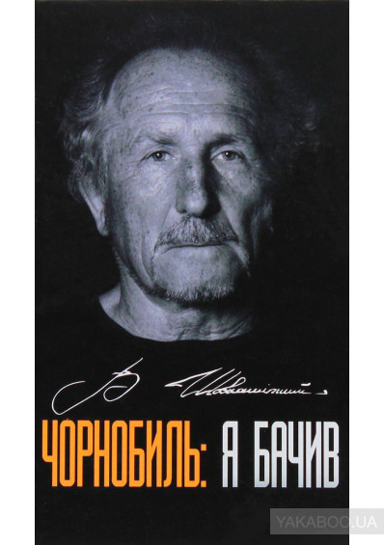
Шовкошитний В. Чорнобиль я бачив: Повість/ Володимир Шовкошитний. –К.: Укр. Пріоритет, 2019. – 328 с.
Художньо-документальна повість "Я бачив" - це нова спроба одного з провідних українських сучасних письменників Володимира Шовкошитного, самовидця Чорнобильської аварії й активного ліквідатора її наслідків, поєднати воєдино літературу пам'яті й літературу факту.Адже, на його думку, не існує жанрів поза життям, а воно, життя, є жанром всеохопним. Отож, у творі поєднані спогади очевидців найбільшої техногенної катастрофи в історії людства, учасників ліквідації її наслідків, простежені долі літературних героїв, проаналізовані техногенні, економічні, соціальні й медичні наслідки наймасштабнішого рукотворного лиха, показані перспективи повернення забруднених територій в народногосподарський обіг. Ця книга дає відповідь на головні питання, що постали після Чорнобиля, вона показує духовний зв'язок героїв Чорнобиля, майданівців та учасників АТО. Адже всі 33 роки після Чорнобиля автор був в епіцентрі Українського життя. У книзі спростовується безліч міфів, зокрема, породжених серіалом каналу НВО "Чорнобиль".

Slide 10


Андржеєвський А.Ю. Чорнобильська бувальщина / Анатолій Андржеєвський. – К.: Гамазин, 2019. – 156 с
Вишнею квітне лихо,
Лелекою у гнізді
Болем гойдаються дзвони
Та круки поскрізь, круки…
Розповідь про ліквідацію Чорнобильської катастрофи з перших вуст: про те, якою була Прип'ять до вибуху на ЧАЕС, як гасили пожежу, евакуйовували населення, зводили тимчасові містечка для ліквідаторів і вже постійне для працівників електростанції - Славутич. Спомини автора рясно доповнюють вирізки з тогочасної преси й розвідок, присвячених подіям тих часів, особисті фото.

Slide 11
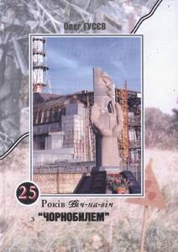
Гусєв О. П. 25 років віч-на-віч з «Чорнобилем»: Документально-публіцистичний твір. – К.: ПП «Золоті ворота», 2011. – 624 с.
Книга, задумана автором 26 квітня 1986 року і закінчена на початку 2011, висвітлює найважчі фрагменти боротьби України, країн СНД та інших держав, котрі допомагають нам мінімізувати наслідки цієї аварії.
Автор наводить низку документів про зусилля України і допомогу міжнародного співтовариства в організації виведення ЧАЕС з експлуатації, забезпечення соціального захисту персоналу станції, її вивільнених працівників, а також мешканців міста Славутича.
Досвід України по закриттю ЧАЕС – унікальний, відомий практично усьому світові як єдино можливий інструмент активної боротьби з атомним лихом, аби подібна трагедія ніколи не повторилася, підкреслює автор документально-публіцистичної повісті про історію ЧАЕС та її сьогодення.

Slide 12

Завгородній Юрій. Задовгий день «Ч». Зона поза часом: Роман / Юрій Завгородній. – Львів: Кальварія, 2012. – 176 с.
З учорашньої ночі
все ще триває задовгий день
Де ми –
до журби охочі
співаємо журних пісень
Як відходять до іншого виміру
друзі з отих ще недавніх світліших днів
і нема
вже ніякого вибору
як і потрібних на часі слів –
самотнім залишиться над горами сонце
Самотньо палахкотітиме степ
не постукає в їхні віконця
Різдво
не озветься до них вертеп…
кожен колись і садив і сіяв
тільки чи зійде хоч щось
по нас
тихо стікає Дніпро повз Київ
і Прип'ять тече у ньому
і чорний час…
Юрій Завгородній
Книжка Юрія Завгороднього хоча і творилася деякою мірою за спогадами власного перебування серед активних учасників післяаварійної роботи в Чорнобильській зоні, але на сьогодні вже проминуло досить багато часу з тих днів, тому автор значно віддалився від конкретизації тодішніх подій та реальних осіб. Ця річ є цілковитими художніми фантазіями поета, роздумами над загальнолюдськими проблемами, візіями зболеної пам'яті поета, які не створюють цілісного епічного полотна, а намагаються змалювати давні події через окремі фрагменти доль двох людей, які з різних причин опинилися в "Зоні поза часом", що є тільки тлом подій одного задовгого дня. Автор запевняє, що головні персонажі цієї книжки, як і всі допоміжні діючі особи, не мають реальних прототипів.

Slide 13
Біль і тривоги Чорнобиля. – К.: ВАТ «Вид-во «Київ. правда», 2006. – 288 с.
Книга «Біль і тривоги Чорнобиля» - колективна розповідь про найбільшу техногенну катастрофу в історії людства, з часу якої минуло вже три десятка літ. Автори, що були безпосередніми свідками і учасниками ліквідації аварії на чорнобильській АЕС, діляться своїми спогадами про тривожні для України й усього світу дні весни і літа 1986-го, розмірковують над долями чорнобильців, болючими проблемами відчуженої тридцяти кілометрової зони і самої станції, розглядають і прогнозують розвиток ситуації навколо ЧАЕС.
Їхня розповідь доповнена фотосюжетами про подолання наслідків Чорнобильської трагедії.

Slide 14

Яворівський В. Марія з полином наприкінці століття: роман / Володимир Яворівський. – Харків: фоліо. 2016. – 203 с.
У романі В. Яворівського «Марія з полином наприкінці століття» трагедія чорнобильської катастрофи розкривається через долю родини Мировичів, батьківська оселя якої знаходилась у селі Городища, розташованого всього за двадцять километрів від атомної станції. Автор, нічого не приховуючи і називаючи речі своїми іменами, оприлюднює страшну правду про справжні наміри й шляхи імперії до дешевого збагачення, нехтування Москвою долями України й українців.

Slide 15
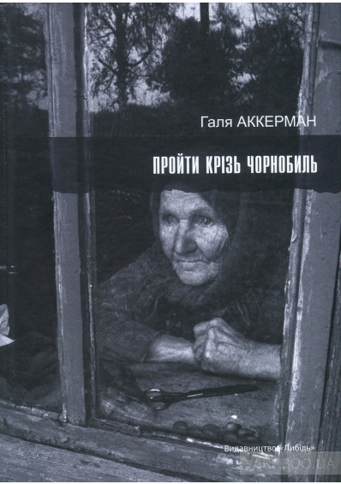
Аккерман, Г. Пройти крізь Чорнобиль / Галя Аккерман.
– К.: Либідь, 2018. – 168 с.
Книжка Галі Аккерман - це подорож письменника крізь драму Чорнобиля в різноманітних її людських, соціокультурних, професійних аспектах. Це проходження крізь очисний вогонь нового знання, трагічних відкриттів, крізь драму людських доль. Ця книжка також про Чорнобиль як про один з найстрашніших злочинів радянської системи. Незаперечна цінність видання і в тому, що це погляд людини з іншої культури, з інших культур - адже авторка суміщає в собі єврейську, російську і французьку культури, родинно пов'язана з Україною.

Slide 16


Кокотюха, А. Аномальна зона: роман / Андрій Кокотюха. – К.: Нора-Друк, 2009. – 246 с.
Українське Полісся. Покинуті села Житомирщини. Кажуть, в одному з них із людьми відбуваються дива. Спочатку люди зникають, а потім – повертаються, але вже нічого не пам’ятають. Чудова байка для жовтої преси. Але молода жінка Тамара Томіліна справді зникає в аномальній зоні. І справді повертається без пам’яті. Отже, це не казка Історія ще більше заплутується, коли стає відомо: жінка, яка втратила пам’ять, незрозумілим чином причетна до вбивства крупного житомирського бізнесмена. А коли в покинутому поліському селі зникає ще одна людина, капітан Сергій Бражник приймає рішення йти в небезпечне місце сам Які жахливі таємниці приховує безлюдне поліське село? Про це розкаже свою історію Андрій КОКОТЮХА.

